Slide 1
BAB 3
ETHICAL GOVERNANCE DAN GOVERNANCE SYSTEMS

Slide 2
Mengapa Etika Penting?
Ethical governance and governance system adalah konsep serta sistem pengelolaan organisasi berbasis etika.
Konsekuensi: prinsip-prinsip etika harus dimasukkan ke dalam perencanaan, pelaksanaan, dan pertanggungjawaban pengelolaan organisasi.
1

Slide 3
Mengapa Etika Penting?
Corporate governance (pengelolaan organisasi) “berbasis etika” sangat penting untuk pencapaian kesejahteraan melalui peningkatan kualitas hidup.
Perusahaan tidak hanya berperan dalam mendorong pertumbuhan ekonomi, tetapi juga meningkatkan kesejahteraan sosial dan kualitas hidup atau kebahagiaan hidup.
2

Slide 4
Mengapa Etika Penting?
Alasan pentingnya ethical governance serta governance systems.
  Pengelolaan organisasi tanpa mengindahkan prinsip-prinsip GCG (Good Corporate Governance) bisa menimbulkan kerusakan ekonomi, sosial, politik, serta alam (natural resources) secara dramatis.
Governance systems adalah sistem yang dirancang untuk memastikan efektifitas dan efisiensi implementasi ethical governance.
3

Slide 5
Mengapa Etika Penting?
Sebelum isu Corporate Governance atau Good Corporate Governance (GCG) mengemuka dan menjadi populer, telah muncul konsep SPI (Sistem Pengendalian Internal), yang di kembangkan oleh COSO (Committee of Sponsoring Organizations), yang secara substantif memiliki misi yang sama, yaitu mengendalikan proses bisnis untuk memastikan pencapaian tujuan organisasi.
4

Slide 6
Mengapa Etika Penting?
COSO (committee of sponsoring organizations) adalah organisasi independen yang anggotannya terdiri dari berbagai asosiasi profesi, seperti:
AAA (the American Accounting Association)
AICPA (the American Institute of Certified Public Accountants)
IIA (the Institute of Internal Auditors)
IMA (the Institute of Management Accountants) dan
FEI (the Financial Executive Institute)
5

Slide 7
Mengapa Etika Penting?
COSO lahir sebagai akibat dari banyaknya perusahaan publik yang melakukan pelanggaran etika dalam bentuk beragam kecurangan (fraud) melalui penerbitan laporan keuangan yang menyesatkan, hinggal melahirkan SOX (Sarbanes-Oxley Act, yang dikenal sebagai Undang-Undang Perlindungan Investor).
6

Slide 8
Etika VS SPI
COSO merumuskan konsep Sistem Pengendalian Interen (SPI) untuk perusahaan-perusahaan publik, yaitu perusahaan yang menjual sahamnya di bursa efek.
SPI dirancang dan diterapkan dalam perusahaan untuk memastikan proses binis dijalankan sesuai dengan peraturan dan kebijakan yang berlaku.
7

Slide 9
Etika VS SPI
SPI harus terukur dan didokumentasikan untuk tujuan pengujian atas kecukupan dan efektifitasnya.
Catatan:
CG lebih luas dibanding SPI, karena SPI belum memasukkan prinsip-prinsip etika secara eksplisit.
8

Slide 10
Etika VS SPI
Elemen SPI menurut COSO:
    Lingkungan pengendalian (control environment)
    Pengukuran risiko (risk assessment)
    Aktivitas pengendalian (control activities)
    Sistem informasi dan komunikasi (information and communication systems)
    Pemantauan (monitoring)
9

Slide 11
Etika VS Strategi
Corporate governance merepresentasikan koordinasi dan harmoni antar stakeholders, untuk menentukan dan mengendalikan kinerja dan arah strategis organisasi.
Bad corporate governance leads to bad strategy formulation and implementation (CG yang buruk akan berakibat pada formulasi dan implementasi strategi yang buruk).
10

Slide 12
Mengapa Etika Penting?
Strategi adalah penyesuaian sumberdaya dan kemampuan internal organisasi dengan peluang di lingkungan eksternal organisasi.
Pertanyaan dalam perumusan strategi:
    Do we have the right strategy, given what we do well?
    Is our strategy matched to the external environment (economy, social expectations, etc.)?
    Are we capable of executing the strategy?
    Do we have the right top management team?
    If the answer to one or more of these questions is “no,” what do we need to change?
11

Slide 13
Etika VS Strategi
Bad strategy (bad corporate governance) makes it harder for firms to fulfill their economic and ethical responsibilities to stakeholders, including shareholders and employees.
Strategi yang buruk (CG yang buruk) akan menyulitkan perusahaan dalam memenuhi tanggungjawab ekonomi dan etika terhadap stakeholders, termasuk pemegang saham dan karyawan.
12

Slide 14
Dampak Corporate Gov.
Peningkatan tuntutan transparansi pelaporan keuangan dan tanggungjawab sosial organisasi.
Peningkatan tuntutan keterlibatan dewan komisaris dalam penetapan strategi serta tanggungjawab organisasi terhadap isu-isu sosial.
Peningkatan keterlibatan institutional shareholders (pension funds, mutual funds) dalam proses corporate governance.
Peningkatan pengawasan terhadap komisaris perusahan dan manajer oleh pemerintah, pemegang saham, dan non-shareholder stakeholders.
13

Slide 15
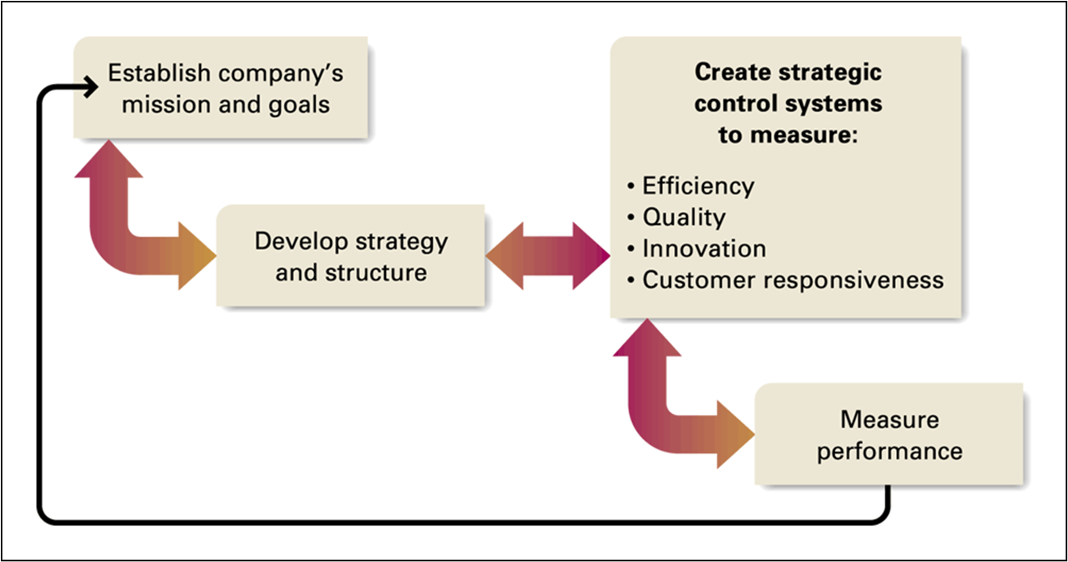
Pendekatan Pengendalian Organisasi
14

Slide 16
Pengembangan Budaya Organisasi
Budaya organisasi berbasis etika dibangun melalui kesadaran tentang peran penting etika untuk keberlangsungan dan kesuksesan jangka panjang organisasi.
Prinsip dasar: kesadaran tentang peran penting hubungan harmonis antara organisasi dengan stakeholders.
15

Slide 17
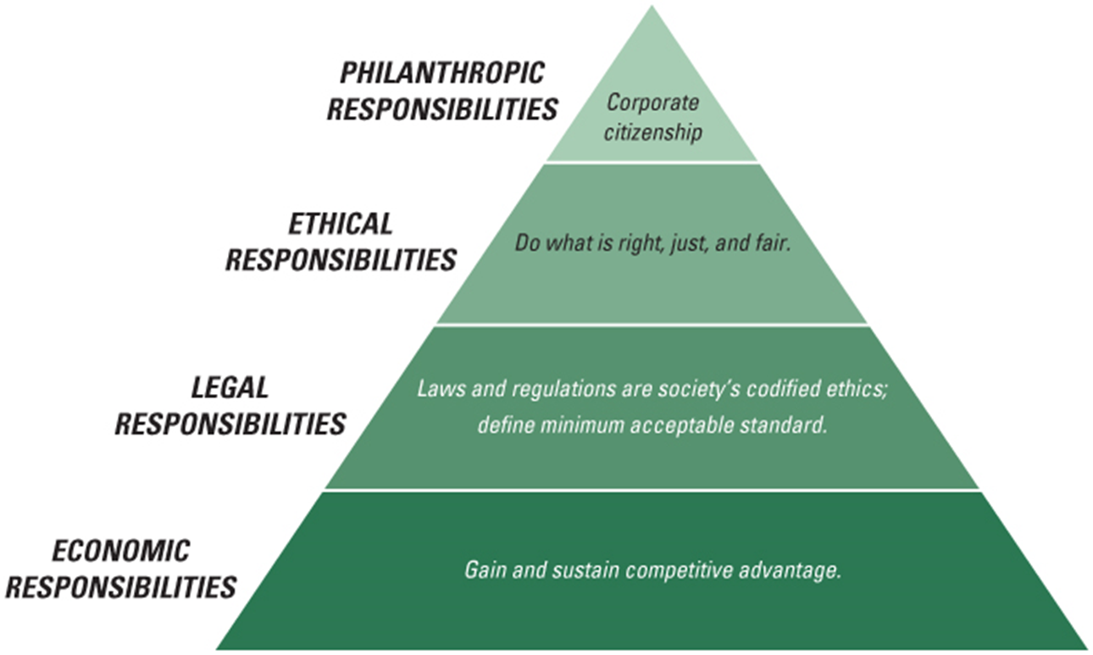
Hirarkhi Sukses Organisasi
16

Slide 18
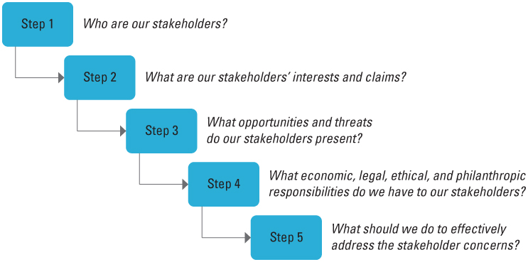
Pertanyaan Budaya Organisasi Berbasis Etika
Pertanyaan-pertanyaan penting untuk membangun
budaya organisasi berbasi etika.
17

Slide 19
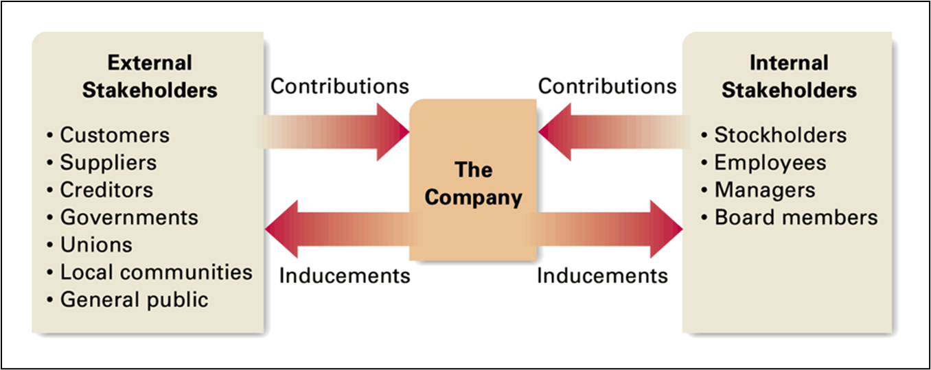
Lingkungan Interaksi Organisasi
Interaksi organisasi dengan stakeholders
Inducements = keputusan dan tindakan untuk mendorong stakeholders memberikan kontribusi kepada organisasi secara optimal.
18

Slide 20
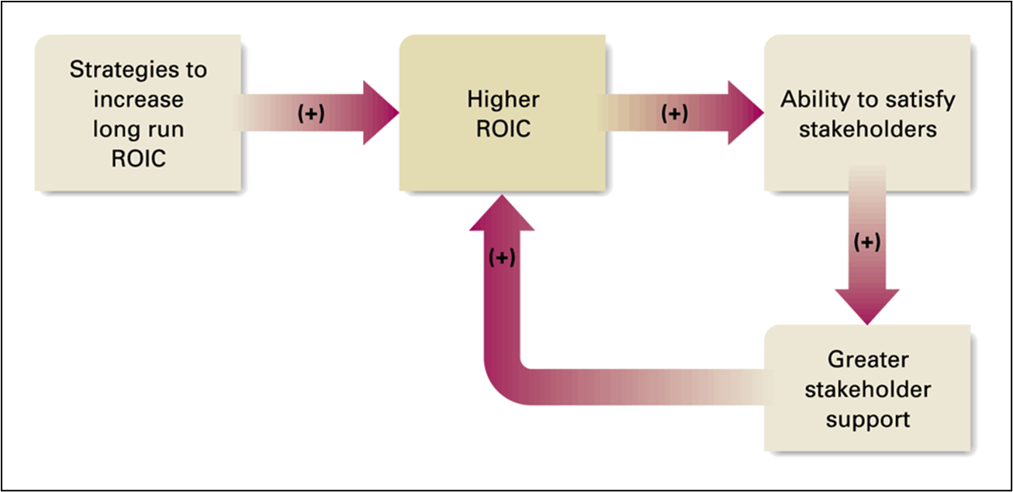
Proses Pembentukan ROIC
Hubungan antara ROIC (Return on Invested Capital), Kepuasan Stakeholder, dan Dukungan Stakeholder.
19

Slide 21
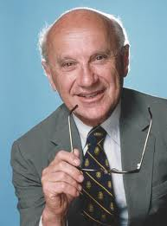
Pesan Everlasting Milton Friedman
Milton Friedman 1962, mengatakan:
  “Tanggungjawab sosial bisnis yang utama adalah meningkatkan keuntungan dengan syarat tetap berada pada area aturan bermain (rules of the game).
Today’s businesses tend to do more than just make profits (pada saat ini, bisnis cenderung tidak hanya beroritensi keuntungan) → tetapi juga untuk memenuhi tanggungjawab sosial (laba untuk jangka panjang)
20

Slide 22
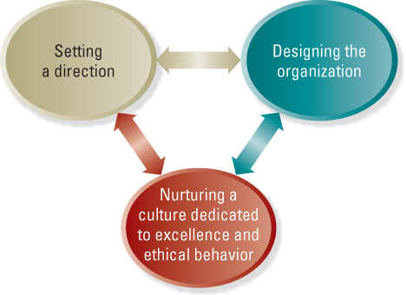
Core Value Organisasi
Hubungan tiga aktivitas strategis dalam organisasi
21

Slide 23
Core Value Organization
Penentuan Arah Organisasi (Setting a Direction)
Pemahaman lingkungan untuk memperoleh:
  Pengetahuan tentang stakeholders
  Pengetahuan tentang tendensi dan kejadian di lingkungan bisnis yang penting untuk diperhatikan.
Pengintegrasian pengetahuan ke dalam visi organisasi.
22

Slide 24
Core Value Organization
Designing the organization
Aktivitas strategis untuk membangun struktur organisasi, tim, sistem, dan proses bisnis untuk memfasilitasi implementasi visi dan strategi pimpinan organisasi.
23

Slide 25
Core Value Organization
Hambatan dalam implementasi visi dan strategi pimpinan:
Keterbatasan pemahaman tentang tanggungjawab dan akuntabilitas antar manaje.
Sistem penghargaan yang tidak memotivasi individu dan kelompok untuk mewujudkan sasaran organisasi.
Ketidakcukupan atau ketidaktepatan anggaran dan sistem pengendalian.
Ketidakcukupan mekanisme untuk koordinasi dan integrasi aktivitas lintas organisasi.
24

Slide 26
Core Value Organization
Nurturing an Excellent and ethical organizational culture
Pengembangan budaya organisasi untuk focus pada kompetensi utama dan standar etika yang tinggi.
25

Slide 27
Hambatan Peruabahan
Mengatasi hambatan untuk berubah
Penyebab organisasi menolak dan atau lamban untuk berubah:
  Kepentingan pribadi pada kelompok status quo (kelompok mapan)
  Hambatan sistematis
  Hambatan perilaku
  Hambatan politis
  Keterbatasan waktu
26

Slide 28
Penggunaan Kekuatan Otoritas
Pemanfaatan Kekuasaan Secara Efektif
Kekuasaan
Kemampuan pemimpin untuk membuat sesuatu terlaksana sesuai cara yang diingingkannya.
Organisasi berbasis pada kekuasaan
  Posisi formal dalam struktur manajemen sebagai basis pemberdayaan kekuatan pemimpin.
27

Slide 29
Kekuatan Motivasi dan Inspirasi
Memotivasi dan menginspirasi orang dengan visi dan misi:
Lingkungan pembelajar, mencakup:
  Komitmen untuk berubah pada seluruh lini organisasi
  Berorientasi pada tindakan nyata.
  Penggunaan alat dan metode secara tepat.
  Pedoman filosifis.
  Memotivasi dan menginspirasi dengan visi dan misi.
28

Slide 30
Pemberdayaan SDM
Pemberdayaan SDM pada seluruh lini dan level, mencakup:
Top-down perspective
    Dimulai dari atas.
    Kejelasan visi, misi, dan sistem nilai perusahaan.
    Kejelasan tugas, peran, dan penghargaan untuk karyawan.
    Pendelegasian tanggungjawab.
    Kejelasan ukuran outcome pada setiap pegawai.
29

Slide 31
Pemberdayaan SDM
  Bottom-up View
    Dimulai dari bawah melalui pemahaman terhadap kebutuhan pegawai.
    Ajari pegawai dengan keterampilan dan pengendalian diri secara efektif.
    Bangun tim untuk mendorong keterampilan Kerjasama.
    Dorong keberanian mengambil risiko secara cerdas.
    Beri kepercayaan kepada karyawan untuk berkinerja baik.
30

Slide 32
Pemberdayaan SDM
Tantangan Status Quo (Kelompok Mapan) dan Pengembangan Kreatifitas.
  Membangun sensitifitas terhadap hal-hal yang penting.
  Membangun “culture of dissent” atau budaya inovatif.
  Lindungi budaya keberanian mengambil risiko.
  Kembangkan budaya keberanian uji coba dan rasa ingin tahu.
31

Slide 33
Pemberdayaan SDM
Membangun Organisasi Yang Beretika
  Ethical orientation (Berorientasi Etika)
  Mengambangkan beragam praktik untuk mempromosikan budaya bisnis berbasis etika.
  Membangun role model etika, kredo perusahaan, panduan praktik etika, penghargaan serta sistem evaluasi kinerja berbasis etika, dan secara konsisten mendorong kebijakan dan prosedur berbasis etika.
32

Slide 34
Pemberdayaan SDM
Ethical values
    Mengembangkan budaya pencarian peluang praktik etika.
    Mengembangan sistem organisasi berbasis etika.
    Mengambangkan basis proses pengambilan keputusan berbasis etika, baik oleh individu maupun kelompok)
    Mengembangkan rerangka dasar untuk referensi kesetaraan pandangan tentang etika.
33

Slide 35
Pemberdayaan SDM
Compliance-Based versus Integrity-Based Approaches
Compliance-based ethics programs
    Adalah program untuk membangun organisasi berorientasi etika melalui model pencegahan, deteksi, dan denda atas pelanggaran hukum/etika.
34

Slide 36
Pemberdayaan SDM
Integrity-based ethics programs
  Adalah program untuk membangun organisasi berorientasi etika dengan cara mengkombinasikan antara perhatian (concern) terhadap hukum dengan penekanan pada tanggungjawab manajerial terhadap perilaku etika.
35

Slide 37
Pemberdayaan SDM
Integrity-based Ethics Programs mencakup:
Pengembangan keterampilan perilaku beretika.
Mengevaluasi pedoman utama bagai organisasi dan individu tentang nilai, pemikiran, dan tindakan.
Mendeskripsikan tanggungjawab dan gagasan yang diinginkan oleh organisasi tentang arah sasaran dari kebijakan dan praktik etika.
36

Slide 38
Pemberdayaan SDM
Key Elements of Highly Ethical Organizations
Role models
Corporate credos and codes of conduct
Reward and evaluation systems
Policies and procedures
37

Slide 39
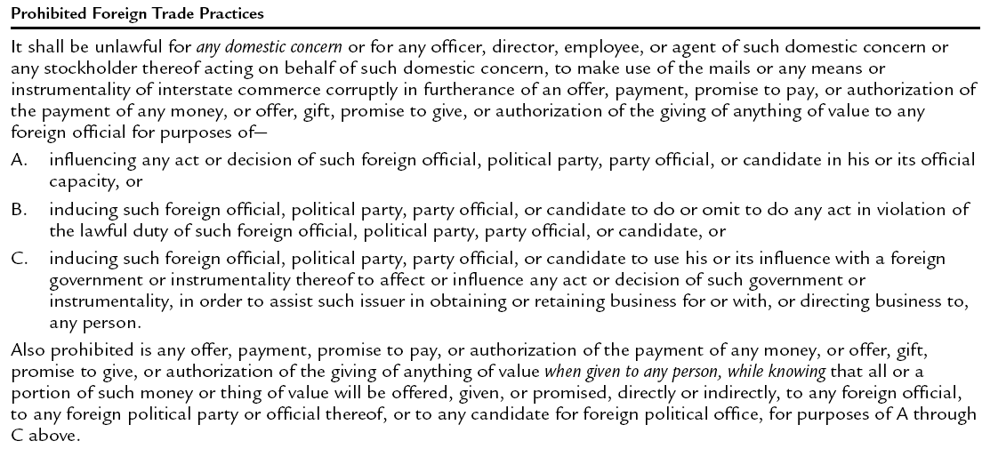
Pendekatan Legal Formal Etika
Excerpts from the Foreign Corrupt Practices Act and Fines
38

Slide 40
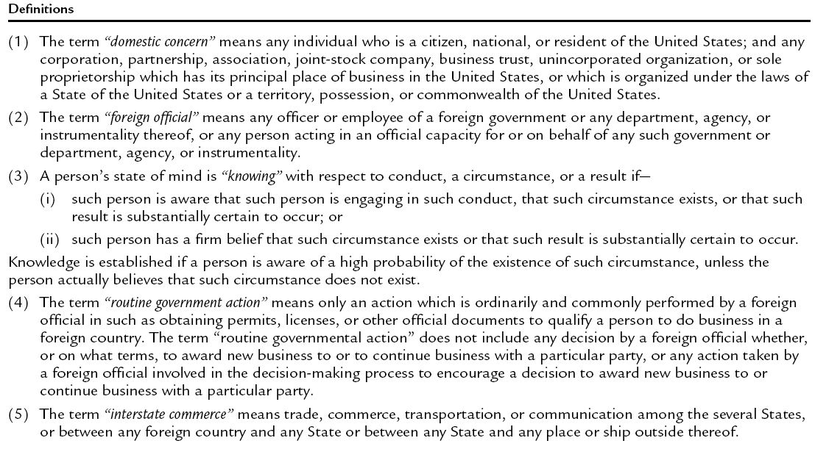
Pendekatan Legal Formal Etika
39

Slide 41
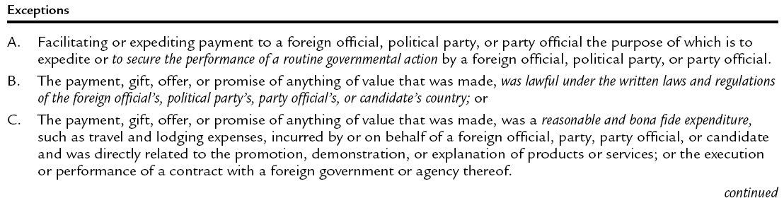
Pendekatan Legal Formal Etika
40

Slide 42
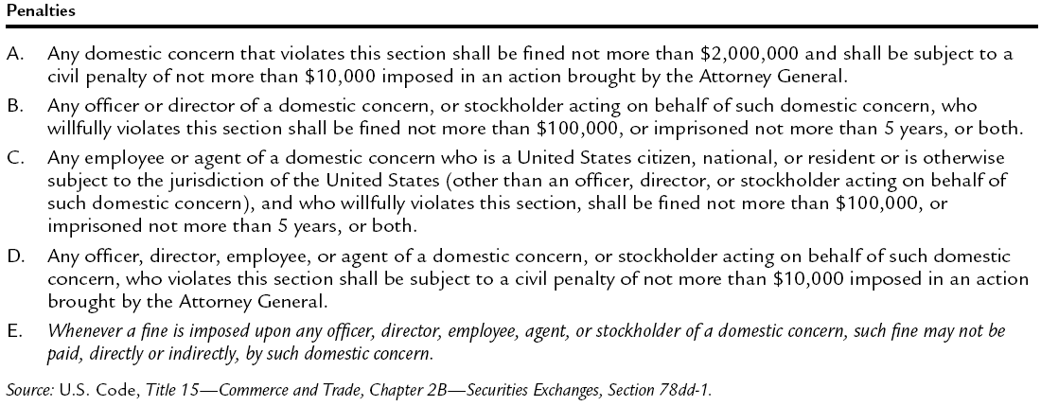
Pendekatan Legal Formal Etika
41

Slide 43
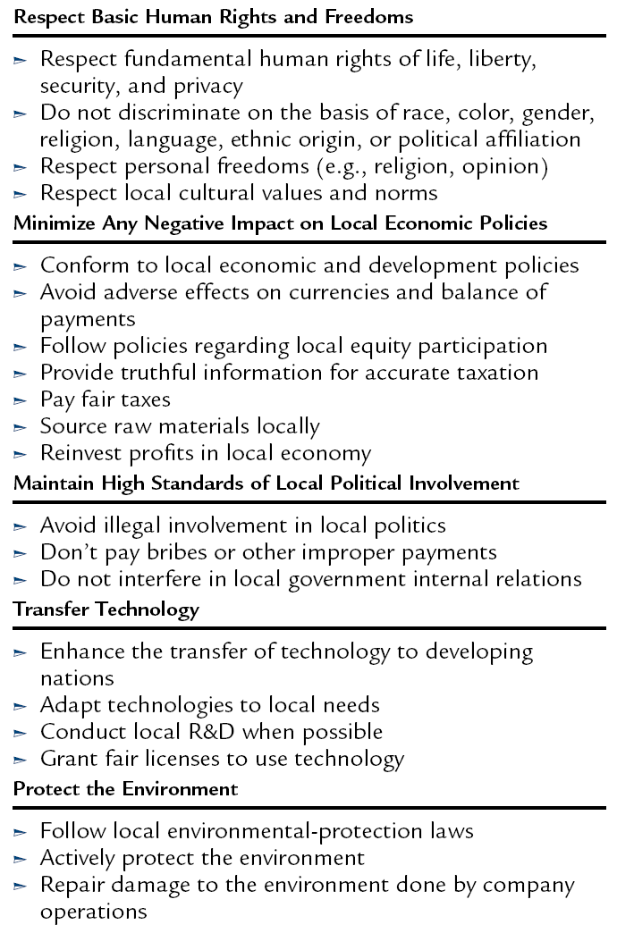
Pendekatan Legal Formal Etika
A Code of Conduct for the Multinational Company
42

Slide 44
Pendekatan Legal Formal Etika
A Code of Conduct for the Multinational Company
43

Slide 45
Pendekatan Legal Formal Etika
A Code of Conduct for the Multinational Company
44

Slide 46
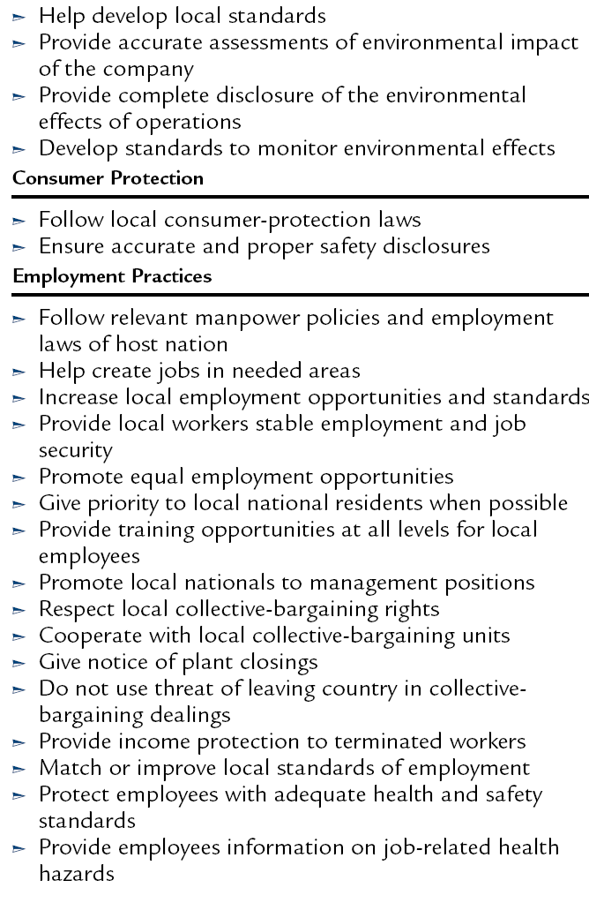
Pendekatan Legal Formal Etika
A Code of Conduct for the Multinational Company
45

Slide 47
Pendekatan Legal Formal Etika
A Code of Conduct for the Multinational Company
46

Slide 48
Pendekatan Legal Formal Etika
A Code of Conduct for the Multinational Company
47

Slide 49
Pendekatan Legal Formal Etika
A Code of Conduct for the Multinational Company
48

Slide 50
Terima Kasih

